Slide 1
Kỹ thuật Multicast
Trình bày: Lê Đức Phương.

Slide 2
Nội dung
Giới thiệu về kỹ thuật Multicast.
Các dải địa chỉ dành cho kỹ thuật Multicast.
Giao thức IGMP – Internet Group Management Protocol.
Các kỹ thuật: CGMP, IGMP snooping.
Tổng quan về định tuyến multicast (Multicast routing).

Slide 3
Unicast, Broadcast và Multicast
Unicast: gửi một thông điệp từ một nguồn đến một đích.
Broadcast: gửi một thông điệp từ một nguồn đến tất cả các đích đến còn lại.
Multicast: gửi một thông điệp từ một nguồn đến một nhóm các đích đến đã được lựa chọn.

Slide 4
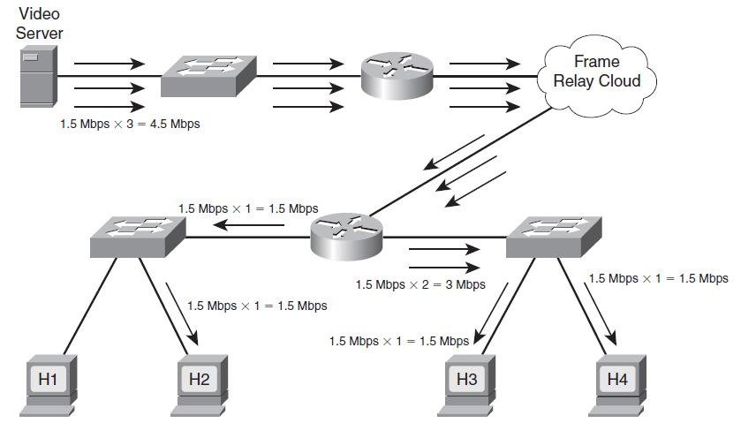
Unicast

Slide 5
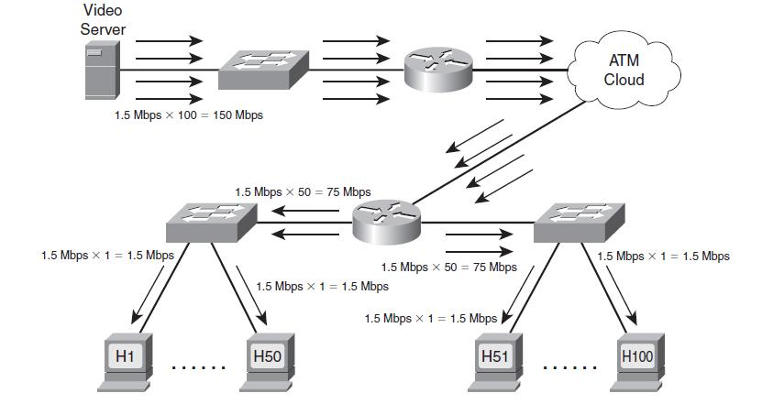
Unicast (tt)

Slide 6
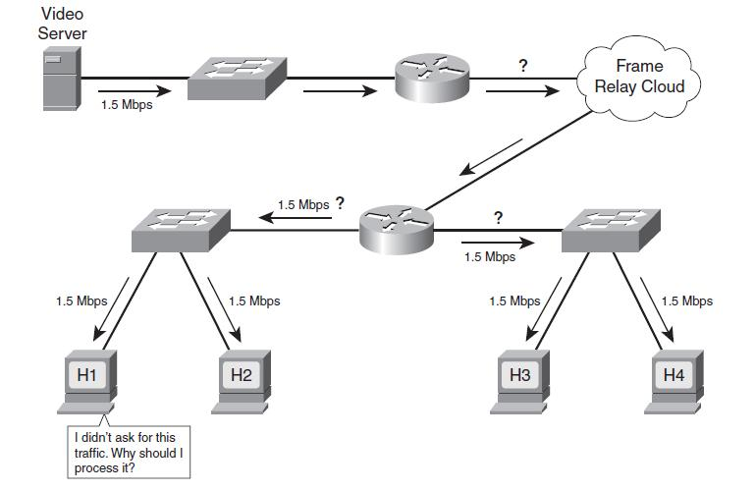
Broadcast

Slide 7
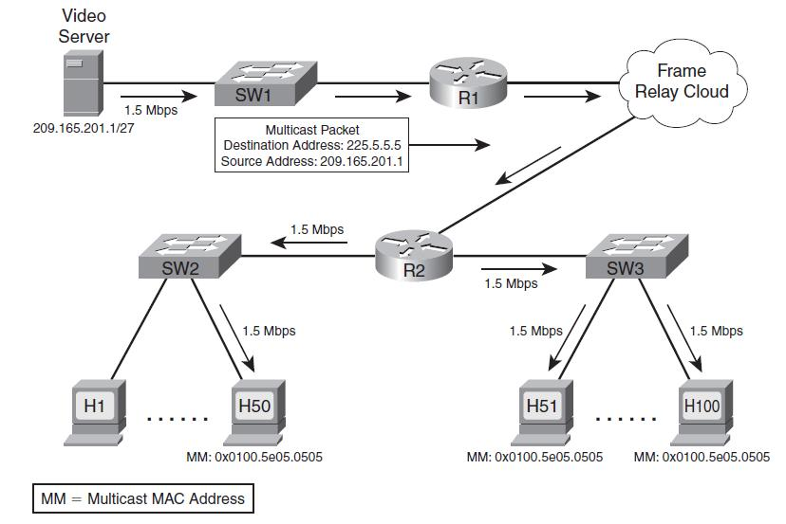
Multicast

Slide 8
Multicast (tt)
Phân bố chính xác lưu lượng multicast đến đúng tay người nhận đồng thời phải tối ưu hóa được phân bố lưu lượng trên các đường link.

Slide 9
Multicast (tt)
Một số yêu cầu cần phải thực hiện để có thể đáp ứng được mục đích của Multicast:
  Phải có một dải địa chỉ dành riêng cho hoạt động Multicast.
  Các host muốn nhận lưu lượng Multicast nào thì phải được cài ứng dụng cho loại Multicast ấy.
  Các host phải có một cơ chế báo hiệu với router gần nhất (cùng subnet) là nó muốn nhận lưu lượng Multicast hoặc không còn muốn nhận loại lưu lượng này nữa.

Slide 10
Multicast (tt)
  Phải có các giao thức định tuyến Multicast để phân bố thông tin Multicast một cách tối ưu qua một mạng định tuyến.
  Phải có cơ chế tương quan địa chỉ IP – MAC dành riêng cho các địa chỉ Multicast trong Ethernet LAN.
  Phải có cơ chế tối ưu việc phân bố dữ liệu Multicast trên Ethernet LAN.

Slide 11
Multicast (tt)
Dải địa chỉ dành riêng cho Multicast: 224.0.0.0 đến 239.255.255.255 (lớp D).
IGMP – Internet Group Management Protocol: version 1, version 2, version 3.
OUI dành riêng cho Multicast: 01-00-5e.
CGMP, IGMP snooping.
Định tuyến Multicast: PIM – DM, PIM – SM, DVMRP, MOSPF.

Slide 12
Địa chỉ Multicast
Địa chỉ Multicast đại diện cho một ứng dụng Multicast và còn được gọi là địa chỉ nhóm Multicast.
Loại địa chỉ này không bao giờ được gán cho một thiết bị cụ thể và không bao giờ được phép là địa chỉ nguồn trong các gói tin.

Slide 13
Địa chỉ Multicast (tt)
IANA (Internet Assigned Numbers Authority) đã quy định dải IP lớp D được sử dụng cho kỹ thuật Multicast: 224.0.0.0 -> 239.255.255.255 (4 bit đầu luôn là 1110).
Các dải Multicast:
  Permanent multicast group: 224.0.0.0 -> 224.0.1.255 (local: 224.0.0.0 đến 224.0.0.255, routed: 224.0.1.0 đến 224.0.1.255).
  SSM (Source – Specific Multicast): 232.0.0.0 -> 232.255.255.255.
  GLOP: 233.0.0.0 -> 233.255.255.255.
  Private Multicast (administratively scope): 239.0.0.0 -> 239.255.255.255.
  Transient group: các địa chỉ còn lại.

Slide 14
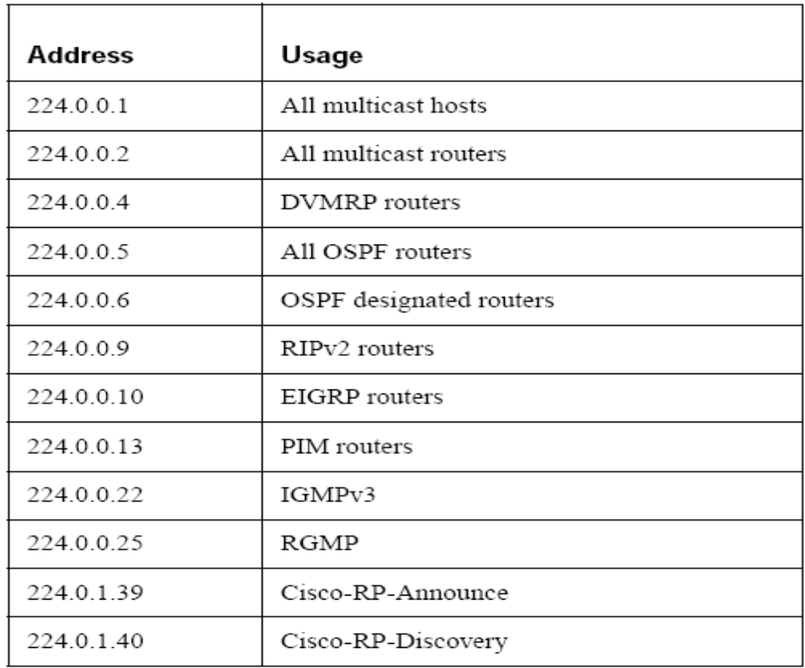
Permanent group

Slide 15
SSM (Source-specific Multicast)
Dải địa chỉ: 232.0.0.0 đến 232.255.255.255.
Sử dụng kết hợp với IGMPv3 cho phép một host có thể chọn nguồn phát multicast.
SSM giúp cho định tuyến Multicast hiệu quả hơn, cho phép host chọn source tốt hơn và giảm thiểu được tấn công DoS.

Slide 16
GLOP
Dải địa chỉ: 233.0.0.0 đến 233.255.255.255.
Được sử dụng bởi một tổ chức có số ASN để tạo ra 256 địa chỉ Multicast global của AS ấy.
Định dang: 233.A.B.0 đến 233.A.B.255, trong đó A.B là số ASN.
VD: với ASN = 5663 (0001011000011111) thì A = 22 và B = 31 => dải địa chỉ Multicast cho AS này là: 233.22.31.0 đến 233.22.31.255.

Slide 17
Private Multicast domain
Còn gọi là dải Admininstratively scope.
Dải địa chỉ: 239.0.0.0 đến 239.255.255.255.
IANA sẽ không gán dải này cho bất kỳ ứng dụng nào.
Được sử dụng nội bộ trong multicast domain của doanh nghiệp.

Slide 18
Tương quan IP – MAC
Định dạng chuẩn của IEEE:
  01-00-5e + bit 0 + 23 bit cuối của địa chỉ IP Multicast.
Với cách map này, cứ mỗi địa chỉ MAC Multicast sẽ tương ứng với 32 địa chỉ IP Multicast.

Slide 19
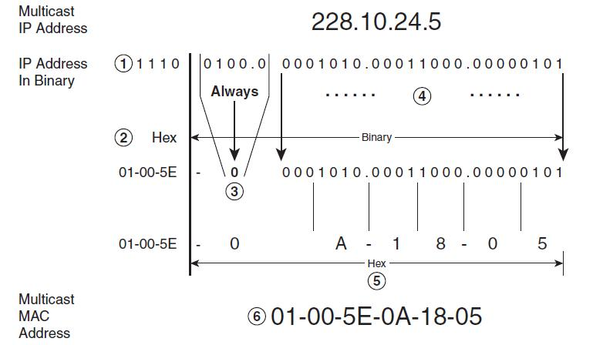
Tương quan IP – MAC (tt)

Slide 20
IGMP
IGMP – Internet Group Management Protocol được thiết kế để thực hiện việc truyền thông giữa một router và các host kết nối trực tiếp với nó.
IGMP được host sử dụng để báo hiệu với router multicast rằng nó muốn nhận lưu lượng multicast của một nhóm nào đó hoặc muốn ngừng nhận lưu lượng này.

Slide 21
IGMP (tt)
Có 03 version IGMP: version 1, version 2 và version 3.
Thông điệp IGMP được gửi trong IP datagram với Protocol – ID = 2, TTL = 1 (chỉ đi trong nội bộ mạng LAN).

Slide 22
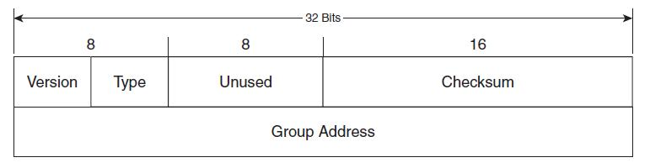
IGMP version 1
Version (4 bit), luôn được thiết lập giá trị là 1.
Type (4 bit), định nghĩa hai kiểu thông điệp IGMPv1:
  Membership Query (type code = 0x1): do router phát ra.
  Membership Report (type code = 0x2): do host nhận lưu lượng Multicast phát ra.
Unused (8 bit): không sử dụng và luôn được thiết lập giá trị bằng 0.
Checksum (16 bit): kiểm tra lỗi.
Group address (32 bit): nhận giá trị là 0.0.0.0 khi đây là gói Membership Query từ Router và nhận giá trị là địa chỉ nhóm khi đây là gói Membership Report từ host.

Slide 23
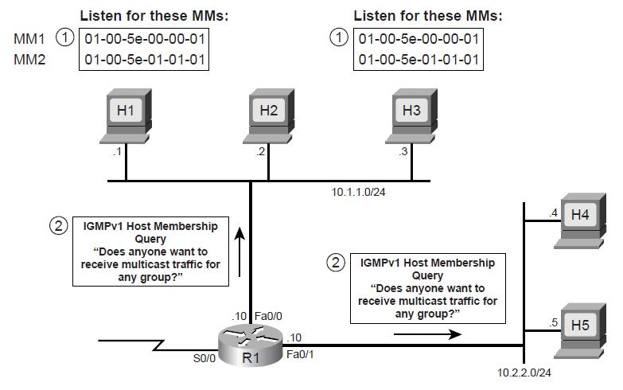
IGMP version 1 (tt)

Slide 24
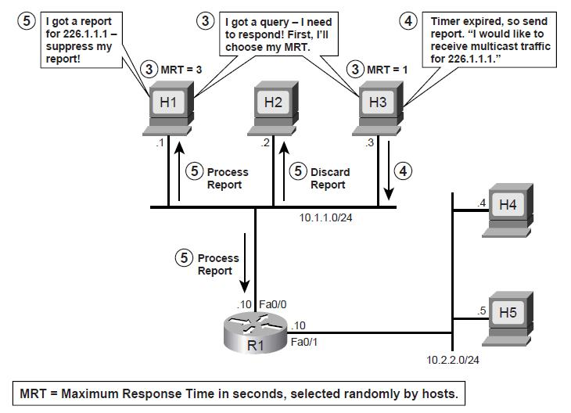
IGMP version 1 (tt)

Slide 25
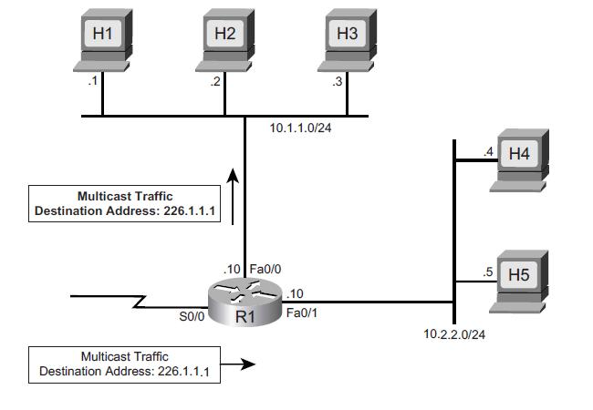
IGMP version 1 (tt)

Slide 26
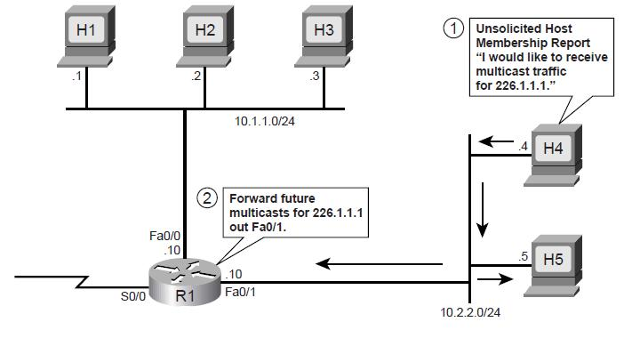
IGMP version 1 (tt)

Slide 27
IGMP version 1 (tt)
Nếu có nhiều router trên cùng một subnet, chỉ có một router sẽ gửi gói Query => Querier router.
Không có cơ chế bầu chọn Querier trong IGMPv1. Router DR của các giao thức định tuyến (PIM, DVMRP,…) sẽ đóng vai trò Queurier.
Khi một host muốn ngừng nhận dữ liệu Multicast, nó chỉ đơn giản lặng lẽ rời bỏ nhóm. Khi Querier router sau (3 x khoảng thời gian gian định kỳ gửi Query) (default = 3 phút) mà không nhận được Report từ nhóm, nó sẽ ngừng forward dữ liệu Multicast cho nhóm này.

Slide 28
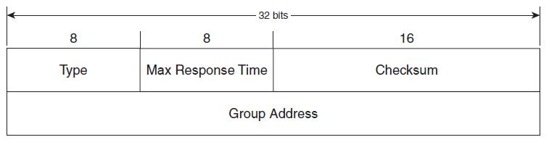
IGMP version 2

Slide 29
IGMP version 2 (tt)
Type (8bit): có 04 kiểu thông điệp được định nghĩa trong IGMPv2.
  Membership Query (type code = 0x11): với loại gói tin General Query, trường Group Address = 0.0.0.0; với Group – specific Query, trường Group address = địa chỉ multicast của nhóm được query.
  Version 1 Membership report (type code = 0x12): được dùng bởi IGMPv2 host để tương thích ngược lại với IGMPv1 Querier router.
  Version 2 Membership report (type code = 0x16).
  Leave Group (type code = 0x17).
Maximum Respond Time (8bit): chỉ sử dụng trong gói tin Query, được sử dụng để quy định khoảng thời gian delay tối đa mà các host phải hồi đáp lại gói tin Query. Đơn vị là 1/10 giây, default là 100 (10s).
Checksum (16bit): kiểm tra lỗi cho gói tin IGMP.
Group address (32bit):
  Với General Query: 0.0.0.0.
  Với Group – specific query, Membership report và Leave group: địa chỉ multicast của group.

Slide 30
IGMP version 2 (tt)
Những điểm mới so với IGMPv1:
  Leave Group message: host sử dụng để thông báo với Querier router rằng nó muốn rời bỏ nhóm.
  Group – specific query message: cho phép router query cho một nhóm cụ thể nào đó.
  Maximum respond time: cho phép router chỉ định khoảng thời gian MRT (Maximum Respond Time) của host.
  Có hẳn một tiến trình bầu chọn Querier.
Các hoạt động Query, report, report suppression giống như IGMPv1.

Slide 31
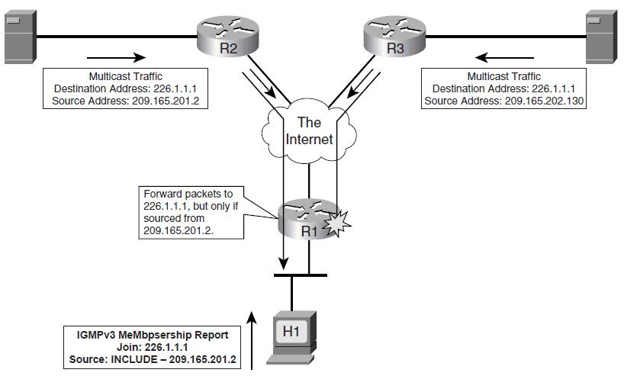
IGMP version 3

Slide 32
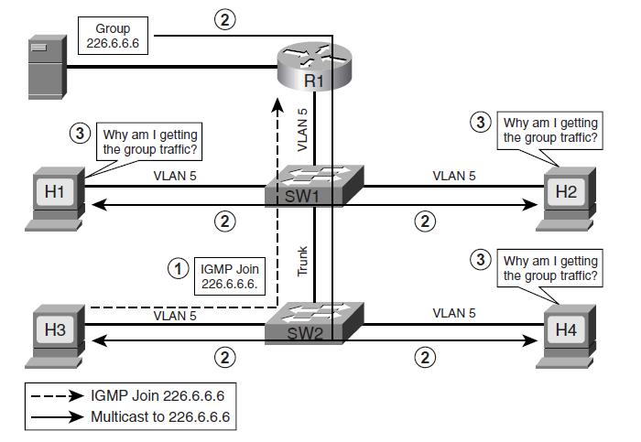
Tối ưu hóa Multicast trên LAN

Slide 33
Tối ưu hóa Multicast trên LAN
Cisco Group Management Protocol (CGMP).
IGMP Snooping.

Slide 34
CGMP
Cisco proprietary.
Là một giao thức L2 được cấu hình trên các router và switch Cisco, cho phép router truyền thông tin L2 Multicast mà nó rút ra từ hoạt động IGMP đến các switch.
Sử dụng địa chỉ multicast: 0100.0cdd.dddd.
Trong các thông điệp CGMP, một thông tin quan trọng được truyền tải là cặp địa chỉ:
  GDA – Group Destination Address.
  USA – Unicast Source Address.

Slide 35
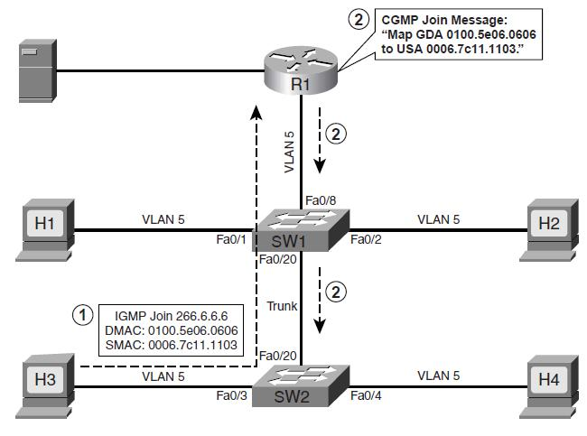
CGMP (tt)

Slide 36
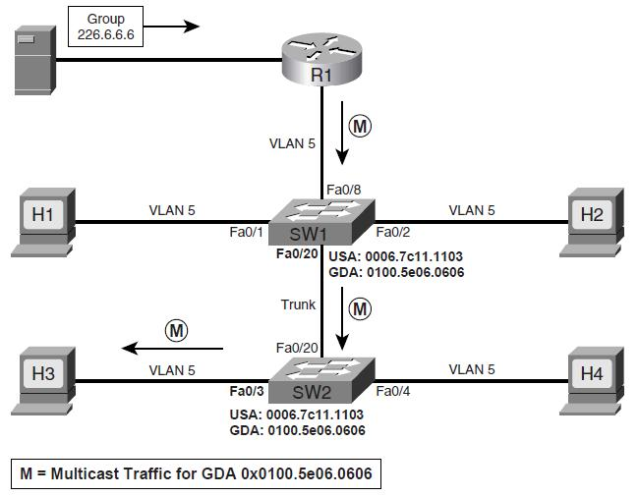
CGMP (tt)

Slide 37
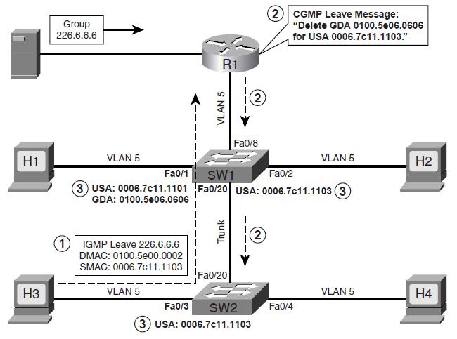
CGMP (tt)

Slide 38
IGMP Snooping
Dùng cho mạng chuyển mạch có switch đến từ nhiều hãng khác nhau.
IGMP Snooping yêu cầu phần mềm của Switch phải có khả năng kiểm tra và hiểu được đối thoại IGMP giữa các host Multicast và router. Switch kiểm tra các thông điệp IGMP và học vị trí của các multicast router và các host thành viên của một nhóm.

Slide 39
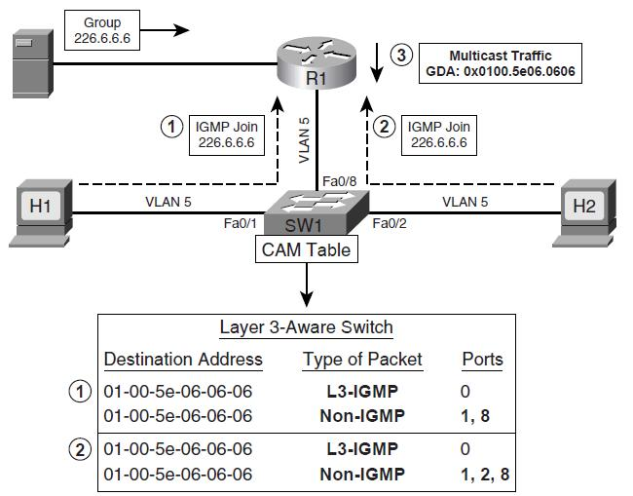
IGMP Snooping (tt)

Slide 40
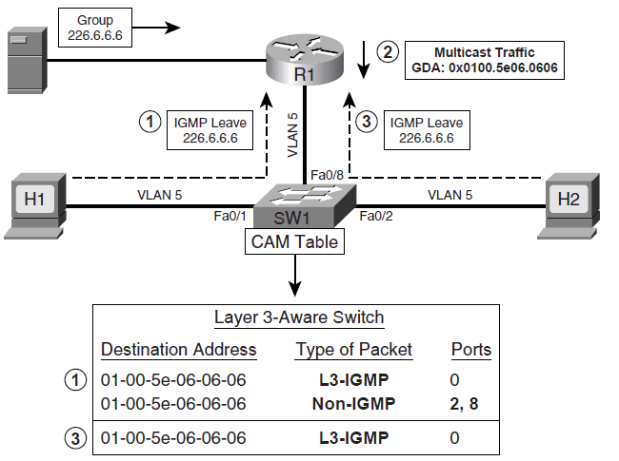
IGMP Snooping (tt)

Slide 41
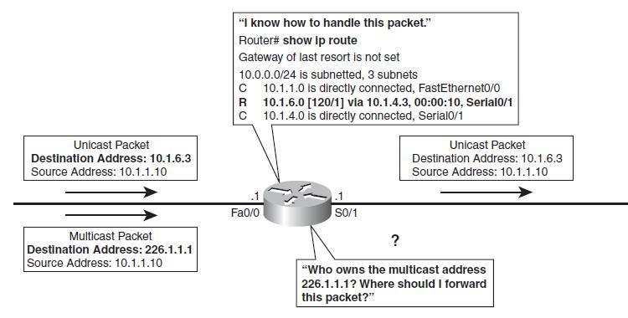
Định tuyến multicast

Slide 42
Các giao thức Dense - mode
Các giao thức định tuyến dense – mode giả thiết rằng ứng dụng multicast phổ biến khắp mọi subnet trong mạng: mỗi subnet đều có ít nhất một host muốn nhận lưu lượng multicast của nhóm.
Các giao thức dense – mode: PIM – DM, DVMRP, MOSPF.

Slide 43
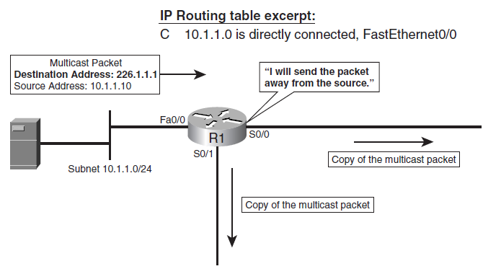
Các giao thức Dense mode (tt)

Slide 44
Kiểm tra RPF
RPF – Reverse Path forwarding.
Kiểm tra bảng định tuyến unicast cho source – IP của gói tin multicast. Nếu route cho source IP chỉ ra outgoing port chính là port đã nhận được gói multicast -> forward gói ra các cổng còn lại. Nếu không phải, không replicate và forward gói này.

Slide 45
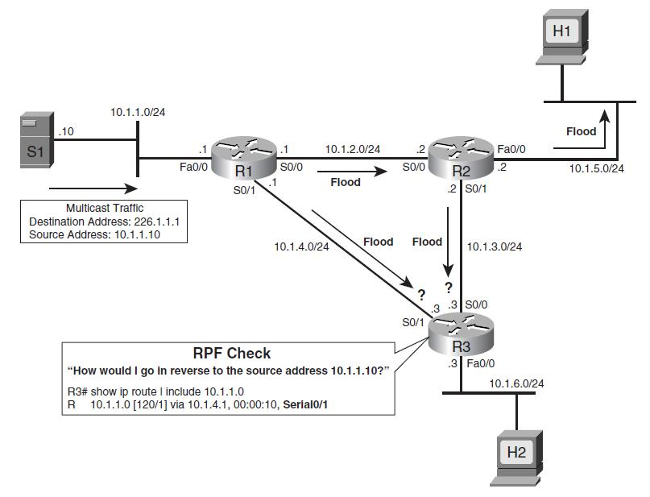
Kiểm tra RPF (tt)

Slide 46
Kiểm tra RPF (tt)
Các giao thức định tuyến Multicast khác nhau thực hiện kiểm tra RPF theo các cách khác nhau:
  DVMRP (Distance Vector Multicast Routing Protocol) duy trì hẳn một bảng định tuyến multicast riêng và sử dụng nó để kiểm tra RPF.
  PIM (Protocol Independent Multicast) thường sử dụng bảng định tuyến unicast để kiểm tra RPF.
  MOSPF (Multicast OSPF) không kiểm tra RPF.

Slide 47
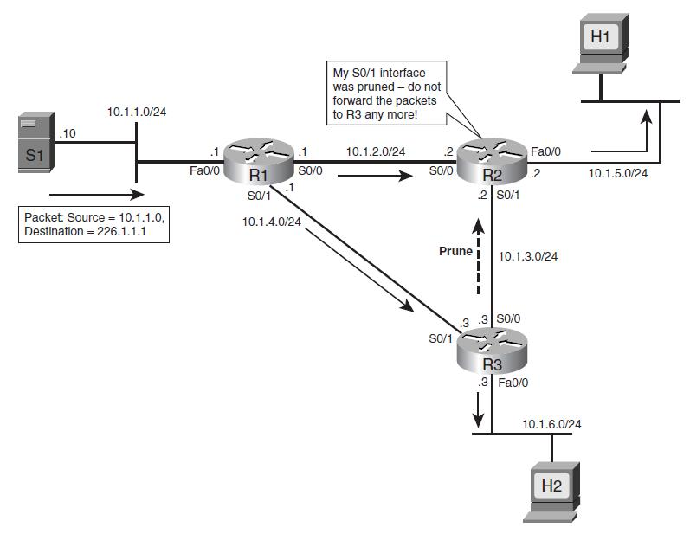
Pruning

Slide 48
Spase - mode
Nếu các user multicast chỉ tồn tại trên một vài subnet, cách thức làm việc kiểu dense – mode sẽ gây lãng phí băng thông đường truyền và tài nguyên của các router.
Trong trường hợp này, ta sử dụng định tuyến multicast kiểu sparse – mode.

Slide 49
Spase – mode (tt)
Các giao thức Sparse mode không forward lưu lượng multicast của một nhóm đến bất kỳ router nào trừ phi nó nhận được thông điệp yêu cầu lưu lượng multicast cho nhóm ấy.
Một router gửi yêu cầu nhận lưu lượng multicast trong trường hợp:
  Nó nhận được yêu cầu từ downstream router phía dưới nó.
  Một host kết nối trực tiếp gửi cho nó một thông điệp IGMP report gia nhập nhóm và nhận lưu lượng từ nhóm.
Sparse – mode quy định một loại router đặc biệt gọi là RP – Rendenvouz Point.

Slide 50
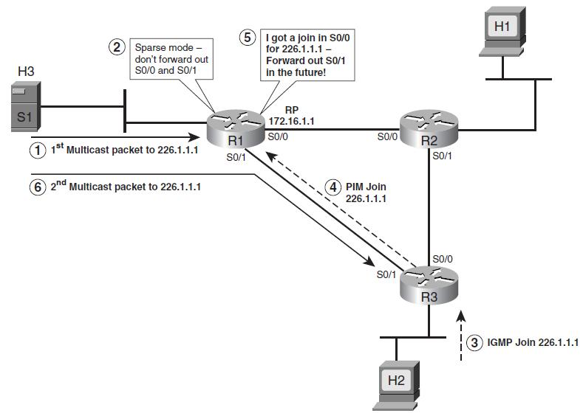
Spase – mode (tt)

Slide 51
Dense mode vs. Spase mode
Điểm khác biệt cơ bản giữa Dense mode và Spase mode nằm ở cách ứng xử mặc định.
Mặc định, các router chạy giao thức dense mode forward lưu lượng multicast ra tất cả các cổng (trừ cổng nối đến upstream router) trừ phi downstream router gửi một thông điệp chỉ ra rằng nó không muốn nhận traffic.
Sparse – mode protocol thì ngược lại: không forward lưu lượng multicast ra bất kỳ cổng nào trừ khi nhận được thông điệp của downstream router nói rằng nó muốn nhận lưu lượng multicast.

Slide 52
Multicast overview
Các dải địa chỉ Multicast.
Tương quan IP Multicast – MAC.
IGMP.
CGMP, IGMP snooping.
Định tuyến Multicast.

Slide 53
Xin chân thành cảm ơn!
Lê Đức Phương, Instructor.
Mobile: 0983.677.009
Mail: leducphuong@vnpro.org

Slide 54


